Slide 1
Projeto de PLP
Programação Reativa na Linguagem Imperativa 2
IN1007 - Paradigmas de Linguagens de Programação - 2025.1
Prof. Dr. Augusto Cezar Alves Sampaio acas@cin.ufpe.br
Equipe 1:
Bruna Alves Wanderley de Siqueira - baws@cin.ufpe.br
Matheus Frej Lemos Cavalcanti - mflc@cin.ufpe.br
Gustavo Prazeres Paz do Nascimento - gppn@cin.ufpe.br
Programa de Pós-Graduação Acadêmico em Ciência da Computação

Slide 2
Introdução
Programação Reativa na Linguagem Imperativa 2
Paradigma de programação declarativa preocupado com fluxos de dados e a propagação de mudanças;
Com esse paradigma, é possível expressar fluxos de dados estáticos (por exemplo, arrays) ou dinâmicos (por exemplo, emissores de eventos) com facilidade.
A maioria dos frameworks do frontend, como React, Vue e Angular, utilizam esse paradigma para propagar atualizações para a DOM (Document Object Model) a partir de atualizações em variáveis reativas;
Outro exemplo é uma linguagem de descrição de hardware como Verilog, onde a programação reativa permite que as mudanças sejam modeladas à medida que se propagam pelos circuitos.

Slide 3
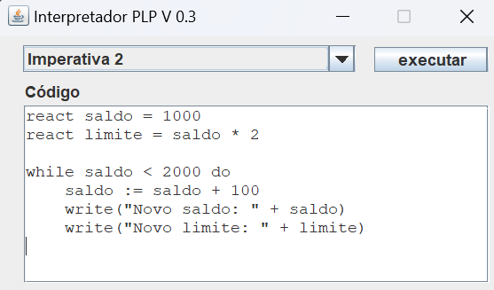
Introdução
Programação Reativa na Linguagem Imperativa 2

Slide 4
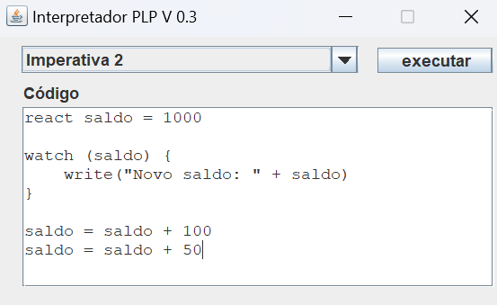
Introdução
Programação Reativa na Linguagem Imperativa 2

Slide 5
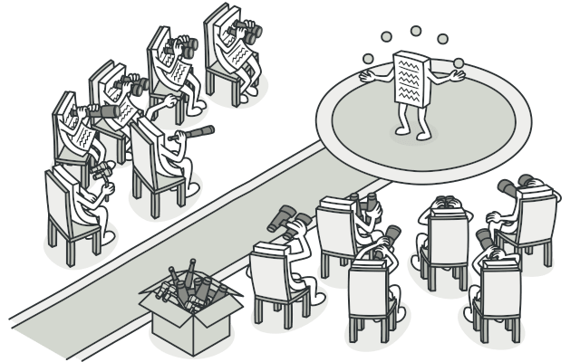
Programação reativa e o padrão Observer
O paradigma reativo se baseia na propagação de mudanças, assim como o padrão de projeto Observer.
Ele é um padrão comportamental que define um mecanismo de assinatura (pub/sub), no qual múltiplos objetos (subscribers) são automaticamente notificados sempre que o estado de outro objeto (publisher) é alterado.
Fonte: Adaptado de https://refactoring.guru/design-patterns/observer

Slide 6
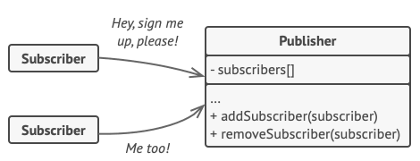

Observer
Publisher (Sujeito): objeto com estado interessante;
Subscribers (Observadores): objetos interessados nas mudanças.
Publisher mantém uma lista de subscribers, e:
Notifica todos quando ocorre uma mudança;
Possui métodos públicos que permitem adicionar e remover assinantes da lista.

Slide 7
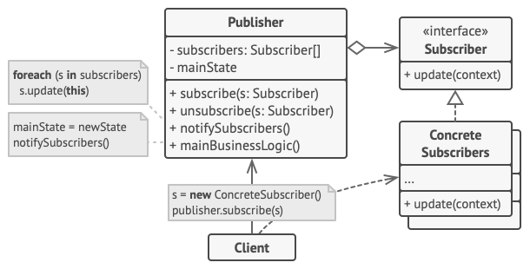
Observer
Evento importante acontece com o publicador ⟶ Acessa seus assinantes e chama o método de notificação específico em seus objetos:
A lista de assinantes é compilada dinamicamente: os objetos podem começar ou parar de ouvir notificações em tempo de execução

Slide 8
Mudanças na BNF da LI2
Declaracao ::= DeclaracaoVariavel
| DeclaracaoComposta
| DeclaracaoProcedimento
| DeclaracaoObservador
DeclaracaoVariavel ::= VariavelReativa | VariavelSimples
VariavelReativa ::= "react" Id "=" Expressao
VariavelSimples ::= "var" Id "=" Expressao
DeclaracaoComposta ::= Declaracao "," Declaracao
DeclaracaoProcedimento ::= "proc" Id "(" [ ListaDeclaracaoParametro ] ")" ::= "{" Comando "}"
DeclaracaoObservador ::= "watch" "(" [ ListaExpressao ] ")" ::= "{" Comando "}"

Slide 9
Snippets de código

Slide 10
Classes Publisher/Subscriber
public abstract class Publisher {
Map<String, List<Subscriber>> listeners;
public void subscribe(Subscriber s, String eventType) {
List<Subscriber> subscribers = listeners.get(eventType);
subscribers.add(s);
}
public void unsubscribe(Subscriber s, String eventType) {
List<Subscriber> subscribers = listeners.get(eventType);
subscribers.remove(s);
}
public void notifySubscribers(String eventType, Object context) {
List<Subscriber> subscribers = listeners.get(eventType);
for (Subscriber listener : subscribers) {
listener.update(eventType, context);
}
}
}
public interface Subscriber {
public void update(
String eventType, Object context);
}

Slide 11
Declaração de Variáveis Reativas
public class DeclaracaoVariavelReativa extends DeclaracaoVariavel implements Subscriber {
private Publisher pub;
public DeclaracaoVariavelReativa(Id id, Expressao expressao, Publisher pub) {
super(id, expressao);
this.pub = pub;
}
@Override
public void update(String eventType, Object context) {
// TODO Auto-generated method stub
throw new UnsupportedOperationException("Unimplemented method 'update'");
}
public void subscribe(Subscriber s, String eventType) {
pub.subscribe(s, eventType);
}
public void unsubscribe(Subscriber s, String eventType) {
pub.unsubscribe(s, eventType);
}
public void notifySubscribers(String eventType, Object context) {
pub.notifySubscribers(eventType, context);
}
}

Slide 12
Declaração do Observador
public class DeclaracaoObservador extends Declaracao implements Subscriber {
@Override
public void update(String eventType, Object context) {
// TODO Auto-generated method stub
throw new UnsupportedOperationException("Unimplemented method 'update'");
}
}

Slide 13
Fim!
Projeto de PLP
Programação Reativa na Linguagem Imperativa 2
IN1007 - Paradigmas de Linguagens de Programação - 2025.1
Prof. Dr. Augusto Cezar Alves Sampaio acas@cin.ufpe.br
Equipe:
Bruna Alves Wanderley de Siqueira - baws@cin.ufpe.br
Matheus Frej Lemos Cavalcanti - mflc@cin.ufpe.br
Gustavo Prazeres Paz do Nascimento - gppn@cin.ufpe.br
Programa de Pós-Graduação Acadêmico em Ciência da Computação

